Slide 1
Bài 6
CHUYỆN KỂ
VỀ NHỮNG NGƯỜI ANH HÙNG
Và con phải kể cho con của con nghe
về những truyền thuyết mà mẹ đã kể cho con - giống như bà đã kể cho mẹ và bà cố đã kể cho bà…
Bét-ti Xmít (Betty Smith)

Slide 2
GIỚI THIỆU BÀI HỌC
(HS đọc SGK, trang 4)

Slide 3
TRI THỨC NGỮ VĂN
1.Truyền thuyết:
a.Khái niệm:
Truyền thuyết là loại truyện dân gian, kể về các sự kiện và nhân vật ít nhiều có liên quan đến lịch sử, thông qua sự tưởng tượng, hư cấu.

Slide 4
b. Một số yếu tố của truyền thuyết:
-Cốt truyện: Kể về cuộc đời và những chiến công của các nhân vật lịch sử, hoặc giải thích các phong tục, tập quán, sản vật của địa phương theo quan điểm của tác giả dân gian.
Kể theo trình tự thời gian. Không gian cụ thể, xác định.
-Nhân vật chính: những người anh hùng đại diện cho nhân dân (anh hùng chống giặc ngoại xâm, danh nhân văn hóa..)
-Lời kể: cô đọng, mang sắc thái trang trọng, ngợi ca.
-Yếu tố kì ảo (lạ và không có thật): xuất hiện đậm nét, nhằm tôn vinh, lí tưởng hóa nhân vật và chiến công của họ.

Slide 5
2.Văn bản thông tin thuật lại một sự kiện
-Văn bản thông tin là văn bản chủ yếu dùng để cung cấp thông tin.
Văn bản thông tin thuật lại một sự kiện
dùng để trình bày những gì mà người viết chứng kiến hoặc tham gia.
Diễn biến của sự kiện thường được sắp xếp theo trình tự thời gian.

Slide 6
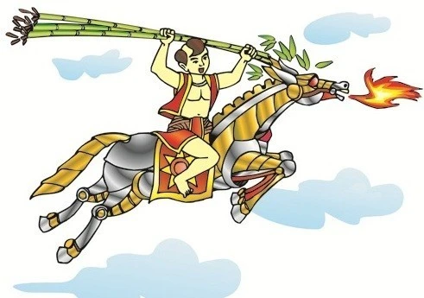
Văn bản 1
THÁNH GIÓNG

Slide 7
- GV: Chiếu video về Hội Gióng (Sóc Sơn)
https://www.youtube.com/watch?v=IfRG8MOisZM
? Hãy cho biết lễ hội trên là tưởng nhớ vị anh hùng nào của dân tộc?
? Em biết gì về người anh hùng ấy, hãy giới thiệu ngắn gọn cho các bạn biết?

Slide 8
- Lễ hội trên là tưởng nhớ vị anh hùng nào của dân tộc: Thánh Gióng.
- Thánh Gióng là vị anh hùng có công giết giặc Ân, bảo vệ bờ cõi đất nước. Thánh Gióng có nhiều phẩm chất cao quý...
Yêu nước, quyết tâm bảo vệ non sông, đất nước là truyền thống quý báu của dân tộc ta.
Truyền thống ấy không chỉ minh chứng bằng những trang lịch sử vẻ vang của dân tộc, mà còn trở thành đề tài của nhiều tác phẩm văn học. Trong kho tàng truyện dân gian, Thánh Gióng là một truyền thuyết nổi tiếng nhất, tiêu biểu nhất cho vẻ đẹp của lòng yêu nước và khí phách dân tộc. Hôm nay chúng ta sẽ cùng tìm hiểu về truyền thuyết Thánh Gióng để hiểu hơn về người anh hùng Thánh Gióng và một thời kì lịch sử của dân tộc...

Slide 9
I. ĐỌC – HIỂU CHUNG
1. Đọc văn bản
- Đọc rõ ràng, rành mạch, nhấn giọng ở những chi tiết kì lạ. Chú ý lời nói của các nhân vật.
- Chú thích.
2. Tóm tắt văn bản:
- Sự ra đời của Thánh Gióng.
- Thánh Gióng biết nói và nhận trách nhiệm đánh giặc.
- Thánh Gióng lớn nhanh như thổi.
- Thánh Gióng vươn vai thành tráng sĩ cưỡi ngựa sắt đi đánh giặc và đánh tan giặc.
- Vua phong là Phù Đổng Thiên Vương và những dấu tích còn lại của Thánh Gióng.

Slide 10
3.Thể loại: Truyền thuyết.
4.Ngôi kể: Ngôi thứ ba.
5. Phương thức biểu đạt chính: Tự sự.
6.Bố cục:
-Phần 1: Từ đầu đến “đặt đâu nằm đấy”: Sự ra đời của Gióng.
-Phần 2: Tiếp theo đến “giết giặc cứu nước”: Sự lớn lên của Gióng.
-Phần 3: Tiếp theo đến “bay lên trời, biến mất”: Gióng đánh tan giặc Ân và bay về trời.
-Phần 4: Còn lại: Những dấu tích còn lại.

Slide 11
II. KHÁM PHÁ VĂN BẢN
1. Thời gian, địa điểm, hoàn cảnh xảy ra các sự việc.
? Nêu thời gian, địa điểm, hoàn cảnh xảy ra các sự việc trong câu chuyện.
-Thời gian: đời Hùng Vương thứ sáu.
-Địa điểm: làng Phù Đổng.
(HS đọc chú thích về làng Phù Đổng)
-Hoàn cảnh: giặc Ân xâm lược nước ta. Thế giặc rất mạnh, nhà vua lo sợ, bèn truyền sứ giả đi khắp nơi, tìm người tài giỏi.

Slide 12
? Tình huống này yêu cầu đất nước phải có những con người như thế nào.
-> Đòi hỏi phải có những bậc kì tài (kiệt xuất) đánh giặc giúp dân cứu nước.

Slide 13
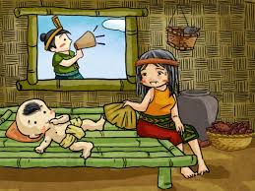
2. Sự ra đời kì lạ của Thánh Gióng:
? Thánh Gióng ra đời kì lạ như thế nào. Sự kì lạ đó cho thấy Thánh Gióng là một cậu bé ra sao?.
+ Hai vợ chồng ông lão nhà nghèo, chăm làm ăn và có tiếng phúc đức nhưng chưa có con.
+ Một hôm bà ra đồng, trông thấy một vết chân to hơn vết chân người thường.
+ Bà ướm thử vào vết chân, không ngờ về nhà đã thụ thai.
+ Sau mười hai tháng thai nghén, bà sinh ra một em bé mặt mũi rất khôi ngô.
+ Chú bé đã ba tuổi mà chẳng biết cười, biết nói gì cả, và cũng không nhích đi được bước nào, đặt đâu nằm đấy.

Slide 14
-> Thánh Gióng không phải một người bình thường. (Dự báo Thánh Gióng sẽ là một vị thần tài năng, đức độ siêu phàm).

Slide 15
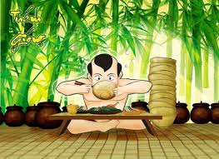
3.Sự lớn lên của Thánh Gióng:
Chi tiết | Ý nghĩa
a.Tiếng nói đầu tiên xin đi đánh giặc
b.Gióng đòi roi sắt, ngựa sắt, giáp sắt
c. Bà con góp gạo nuôi Gióng
Ý thức đánh giặc cứu nước, cứu dân.
Muốn thắng giặc phải có vũ khí hiện đại (sắt).
Sự đoàn kết, chung lòng của toàn dân. -> Sức mạnh toàn dân.

Slide 16
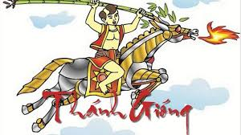
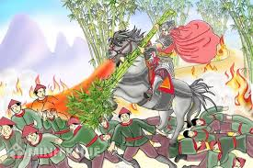
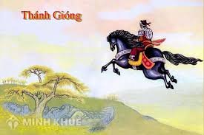
4. Thánh Gióng đánh giặc và bay về trời.
Chi tiết
Ý nghĩa
Chú bé ươn vai trở thành tráng sĩ oai phong lẫm liệt.
Muốn cứu nước phải có sức mạnh, tầm vóc phi thường.
Roi sắt gãy, Gióng nhổ những bụi tre bên đường đánh giặc.
Đánh giặc không chỉ bằng vũ khí mà bằng cả cây cỏ của đất nước.
Đánh giặc xong, cởi áo giáp sắt bỏ lại và bay về trời.
Người anh hùng không màng danh lợi; ước muốn bất tử hoá Thánh Gióng.

Slide 17
4.Dấu tích của những chiến công còn mãi.
? Những dấu tích nào của Thánh Gióng còn để lại. Ý nghĩa của nó.
“Hiện nay…làng Cháy”.
+ Đền thờ ở làng Phù Đổng.
+Bụi tre đằng ngà ở huyện Gia Bình.
+Vết chân ngựa thành ao hồ.
+ Ngựa thét lửa thiêu cháy một làng, gọi là làng Cháy.
-> Ý nghĩa:
-Nhân dân ta luôn tin rằng Thánh Gióng là người anh hùng có thật.
-Sự trân trọng, biết ơn và niềm tự hào.

Slide 18



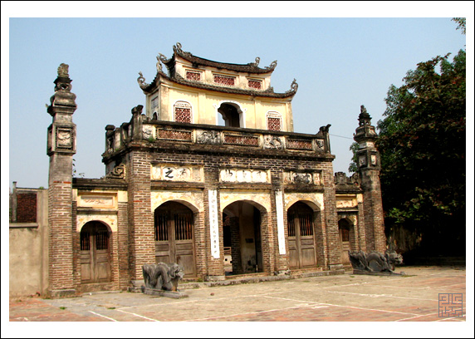
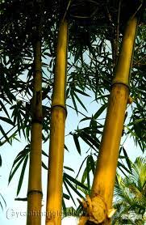
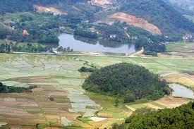
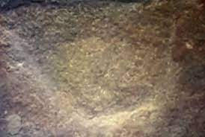

ĐỌC - HIỂU VĂN BẢN THÁNH GIÓNG
Các chi tiết liên quan đến sự thật lịch sử
* Dấu tích
Đền thờ Phù Đổng Thiên Vương
Bụi tre đằng ngà
Ao hồ liên tiếp
Dấu chân ngựa của Thánh Gióng

Slide 19
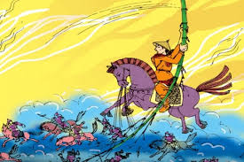
5. Ý nghĩa của hình tượng Thánh Gióng:
GV cho HS trả lời câu hỏi 4, SGK.
+ Gióng là hình tượng tiêu biểu, rực rỡ của người anh hùng đánh giặc giữ nước, tiêu biểu cho lòng yêu nước của nhân dân ta.
+ Là người anh hùng mang sức mạnh của cả cộng đồng ở buổi đầu dựng nước: tổ tiên thần thánh + sức mạnh, ý chí toàn dân + thiên nhiên, văn hóa, kĩ thuật,…
→ Phải có hình tượng khổng lồ, đẹp và khái quát như Thánh Gióng mới nói được lòng yêu nước, khả năng và sức mạnh quật khởi của dân tộc ta trong cuộc đấu tranh chống ngoại xâm.

Slide 20
III. TỔNG KẾT
1.Nghệ thuật:
-Nhiều chi tiết tưởng tượng kì ảo.
-Kết hợp giữa yếu tố huyền thoại và thực tế.
-Lời kể cô đọng, trang trọng.
2.Nội dung:
Truyện ca ngợi người anh hùng đánh giặc tiêu biểu cho sự trỗi dậy của truyền thống yêu nước, tinh thần đoàn kết, anh dũng, kiên cường của dân tộc ta.

Slide 21


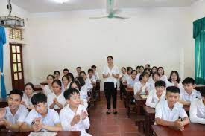
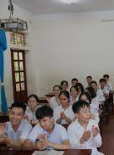


VĂN BẢN THÁNH GIÓNG
LUYỆN TẬP
Lớp có 2 dãy, mỗi dãy thực hiện 1 nhiệm vụ. Thảo luận theo nhóm.
Mỗi nhóm 4 ng­ười (= một bàn), mỗi ng­ười viết 2 ý kiến trên một tờ giấy trong vòng 2 phút về cách giải quyết câu hỏi và tiếp tục chuyển cho ngư­ời bên cạnh.
HS1
HS2
HS3
HS4
DÃY 2
DÃY 1

Slide 22
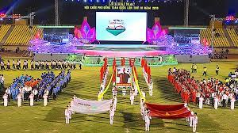
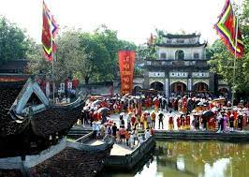
VĂN BẢN THÁNH GIÓNG
LUYỆN TẬP
Dãy 1
Câu 1. Việc lập đền thờ và hàng năm mở hội Gióng thể hiện điều gì? Nêu một vài hiểu biết của em về hội Gióng?
Dãy 2:
Câu 2. Tại sao hội thi thể thao trong nhà trường mang tên“Hội khỏe Phù Đổng”?

Slide 23
VĂN BẢN THÁNH GIÓNG
LUYỆN TẬP
1. Việc lập đền thờ và hàng năm mở hội Gióng thể hiện tấm lòng tri ân người anh hùng bất tử, hướng về cội nguồn.
Hội Gióng là một lễ hội văn hóa cổ truyền mô phỏng rõ một cách sinh động và khoa học diễn biến các trận đấu của Thánh Gióng và nhân dân Văn Lang với giặc Ân. Thông qua đó có thể nâng cao "nhận thức cộng đồng về các hình thức chiến tranh bộ lạc thời cổ xưa và liên tưởng tới cuộc chiến tranh nhân dân, toàn dân, toàn diện trong sự nghiệp giải phóng và bảo vệ Tổ quốc".

Slide 24
VĂN BẢN THÁNH GIÓNG
LUYỆN TẬP
2. Lí do đặt tên:
– Hội thi dành cho lứa tuổi thiếu niên, lứa tuổi Thánh Gióng trong thời đại mới.
– Hình ảnh Thánh Gióng là hình ảnh của sức mạnh, của tinh thần chiến thắng rất phù hợp với ý nghĩa của một hội thi thể thao.
- Mục đích của hội thi là rèn luyện thể lực, sức khoẻ để học tập, lao động, góp phần bảo vệ và xây dựng Tổ quốc sau này.

Slide 25
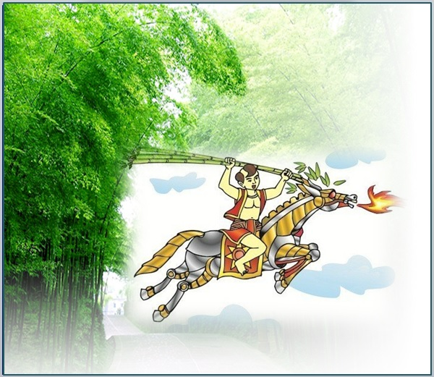
VĂN BẢN THÁNH GIÓNG
VẬN DỤNG
3. Viết đoạn văn:
Viết đoạn văn (từ 5 - 7 câu) về một hình ảnh hay hành động của Thánh Gióng đã để lại ấn tượng sâu sắc nhất trong em?

Slide 26
VĂN BẢN THÁNH GIÓNG
VẬN DỤNG
3. Viết đoạn văn:
* Nội dung đoạn văn
- Xác định một hình ảnh hay hành động của Thánh Gióng đã để lại ấn tượng sâu sắc nhất.
- Bày tỏ cảm xúc chân thực của mình trước hành động, hay hình ảnh đó (Ví dụ: Xúc động về tiếng nói đầu tiên của Gióng, hoặc hình ảnh Gióng nhổ tre quật vào lũ giặc...). Lí giải vì sao xúc động (nêu đặc sắc về nghệ thuật, ý nghĩa của chi tiết, liên hệ thực tế HS trải nghiệm...).

Slide 27
VĂN BẢN THÁNH GIÓNG
VẬN DỤNG
3. Viết đoạn văn:
* Hình thức đoạn văn
Đánh giá bằng rubric
Mức độ Tiêu chí | Mức 1 | Mức 2 | Mức 3
Viết đoạn văn (từ 5 - 7 câu) về một hình ảnh hay hành động của Thánh Gióng đã để lại ấn tượng sâu sắc nhất trong em | Chưa đúng hình thức đoạn văn, nội dung chưa thể hiện rõ một hình ảnh/ hành động của Gióng gây ấn tượng sâu sắc ; chưa biết lí giải giá trị của hình ảnh đó; còn sai 3-5 lỗi chính tả trở lên, lỗi diễn đạt (5 điểm trở xuống) | Đúng hình thức đoạn văn, nhưng số câu chưa đúng quy định; nội dung thể hiện rõ một hình ảnh/ hành động của Gióng gây ấn tượng sâu sắc ; biết lí giải giá trị của hình ảnh đó nhưng chưa sâu sắc( 6-7 điểm) | Đúng hình thức đoạn văn, số câu đúng quy định; nội dung thể hiện rõ một hình ảnh/ hành động của Gióng gây ấn tượng sâu sắc; biết lí giải giá trị của hình ảnh đó sâu sắc, có cảm xúc; diễn đạt sáng tạo, hấp dẫn (8-10 điểm)

